Slide 1

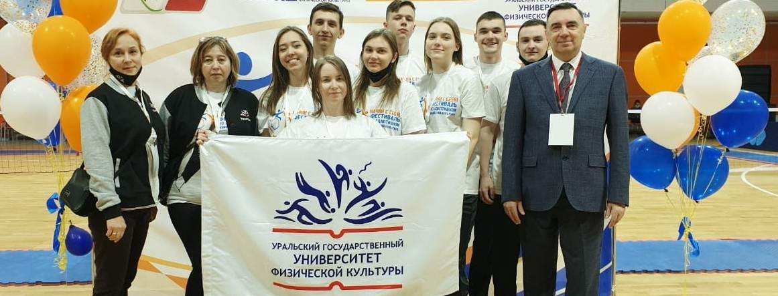
КАФЕДРА СПОРТИВНОЙ МЕДИЦИНЫ И ФИЗИЧЕСКОЙ РЕАБИЛИТАЦИИ

Slide 2
КАФЕДРА СПОРТИВНОЙ МЕДИЦИНЫ И ФИЗИЧЕСКОЙ РЕАБИЛИТАЦИИ
БАКАЛАВРИАТ
Направление подготовки 49.03.02 Физическая культура для лиц
с отклонениями в состоянии здоровья (адаптивная физическая культура)
ПРОФИЛИ ПОДГОТОВКИ
Физическая реабилитация
(практика в ведущих реабилитационных
центрах и отделениях больниц)
Тренер по адаптивному спорту
(спорт. школы, лица с ОВЗ, участники СВО)
Количество бюджетных мест:
очная форма обучения 22
заочная форма обучения 10
количество бюджетных мест:
очная форма обучения 10
заочная форма обучения 5
Вступительные испытания: русский язык (ЕГЭ), биология (ЕГЭ),
Дополнительные: адаптивная физическая культура (устно), физическая культура и спорт (собеседование)
Кадровый состав кафедры — 3 доктора наук, 3 профессора, 10 кандидатов наук, доцентов, ведущие специалисты-практики в области физической реабилитации и оздоровительных технологий.
ПРЕДМЕТЫ И МЕТОДИКИ
ФИЗИЧЕСКАЯ РЕАБИЛИТАЦИЯ; МАССАЖ, ЛЕЧЕБНАЯ ФИЗКУЛЬТУРА, КИНЕЗИОТЕЙПИРОВАНИЕ, НЕЙРОМЫШЕЧНАЯ АКТИВАЦИЯ, КОРРЕКЦИОННАЯ ПЕДАГОГИКА, КОРРЕКЦИОННАЯ ПСИХОЛОГИЯ, ОСНОВЫ СПОРТИВНОЙ МЕДИЦИНЫ, МАНУАЛЬНОЙ И РЕФЛЕКСОТЕРАПИИ

Slide 3
КАФЕДРА СПОРТИВНОЙ МЕДИЦИНЫ И ФИЗИЧЕСКОЙ РЕАБИЛИТАЦИИ
МАГИСТРАТУРА
Направление подготовки 49.04.02 Физическая культура для лиц с отклонениями в состоянии здоровья (адаптивная физическая культура)
ПРОФИЛЬ ПОДГОТОВКИ:
ФИЗИЧЕСКАЯ РЕАБИЛИТАЦИЯ
количество бюджетных мест:
очная форма обучения 8
заочная форма обучения 5
Вступительные испытания:
(на базе высшего образования )
адаптивная физическая культура (устно)

Slide 4








НАШИ ПАРТНЕРЫ
ВЕДОМСТВА:
Минспорт, мнздрав, минсоцразвития,
Мин. образования, частные центры

Slide 5
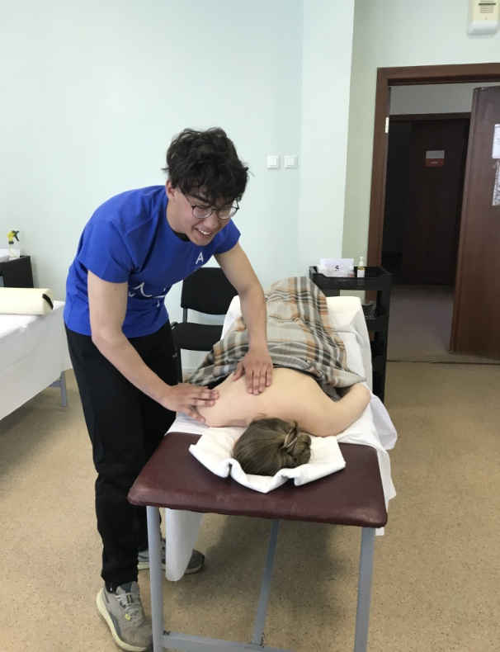
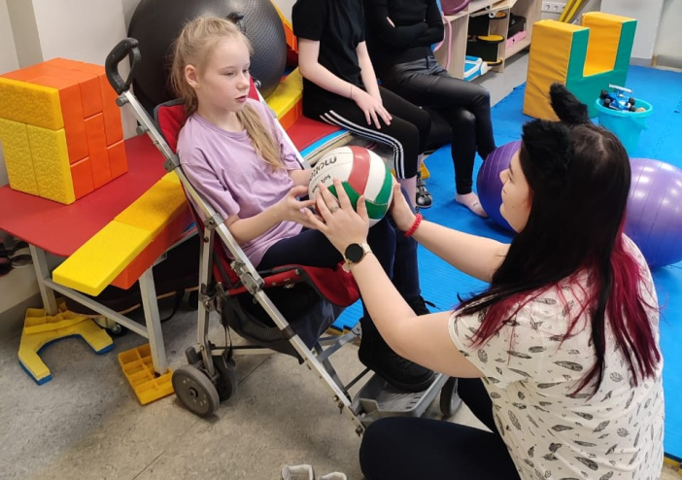
ТРУДОУСТРОЙСТВО ПОСЛЕ ОКОНЧАНИЯ БАКАЛАВРИАТА
ВЕДОМСТВА: Минспорт, мнздрав, минсоцразвития, минобр.
* УЧРЕЖДЕНИЯ ОБРАЗОВАНИЯ, в том числе СПОРТИВНЫЕ ШКОЛЫ
тренер и методист по адаптивному спорту;
педагог по адаптивной физической культуре в дошк. учреждениях.
* МЕДИЦИНСКИЕ УЧРЕЖДЕНИЯ
инструктор –методист по лечебной физической культуре (после переподготовки);
специалист по физической реабилитации (после переподготовки)*
специалист по эргореабилитации (после переподготовки)*
* РЕАБИЛИТАЦИОННЫЕ, СОЦИАЛЬНО-РЕАБИЛИТАЦИОННЫЕ
И ОЗДОРОВИТЕЛЬНЫЕ ЦЕНТРЫ
* ЦЕНТРЫ ЗДОРОВЬЯ
* САНАТОРИИ и др.

Slide 6
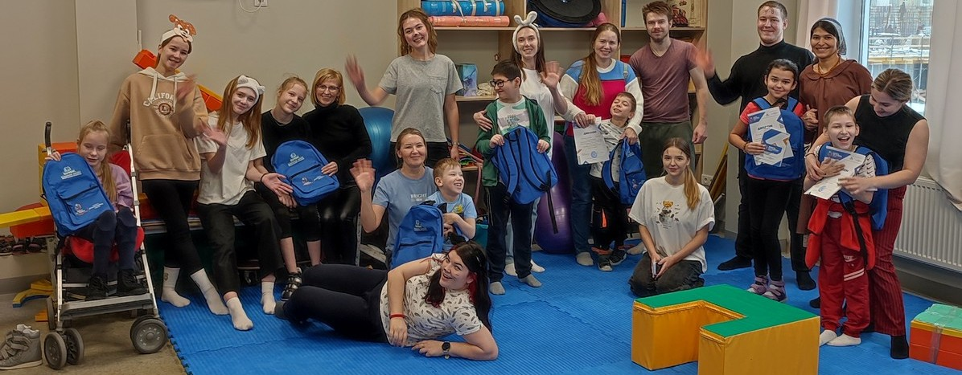
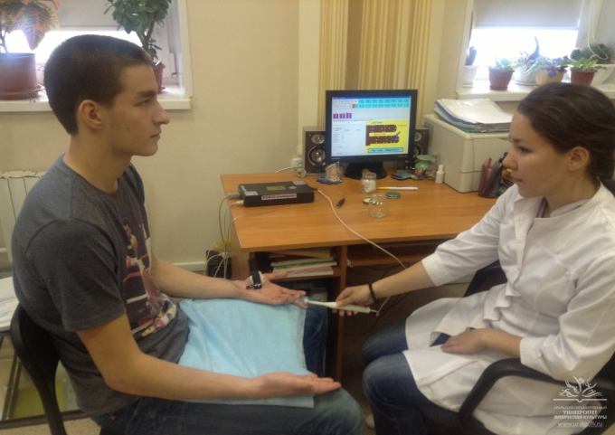
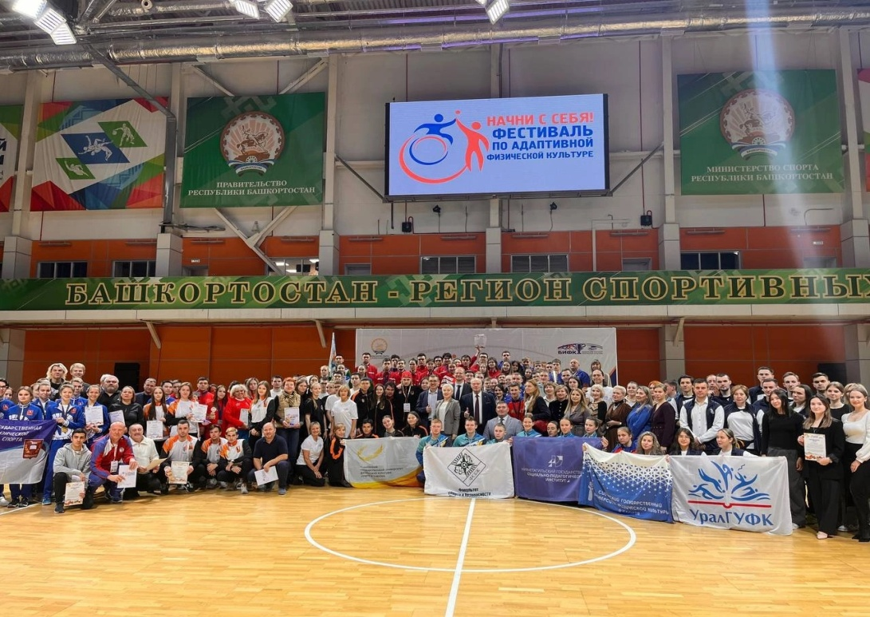
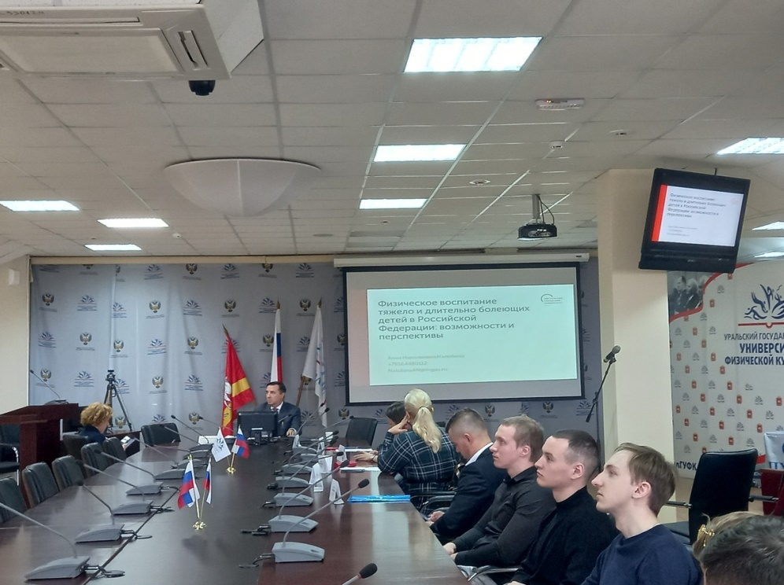
СТУДЕНЧЕСКАЯ ЖИЗНЬ
ВОЛОНТЕРСКАЯ ДЕЯТЕЛЬНОСТЬ
НАУЧНАЯ ЛАБОРАТОРИЯ КАФЕДРЫ
НА ВСЕРОССИЙСКОМ ФЕСТИВАЛЕ
ПО АДАПТИВНОЙ ФИЗИЧЕСКОЙ КУЛЬТУРЕ
УЧАСТИЕ В НАУЧНЫХ
КОНФЕРЕНЦИЯХ

Slide 7
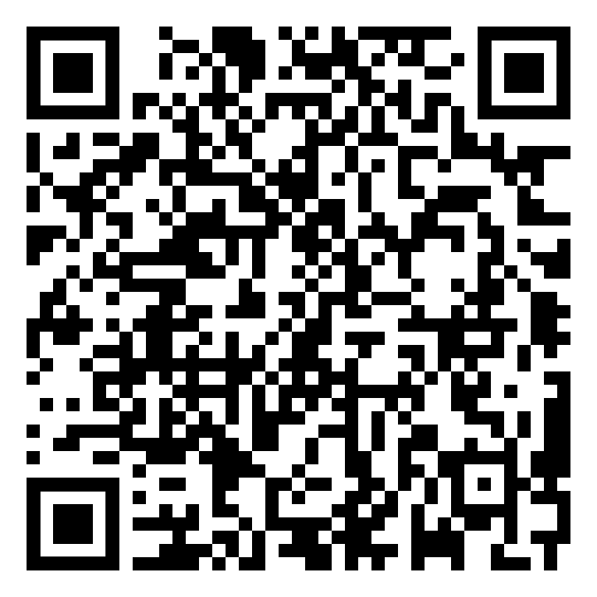
Мы в интернете

Slide 8
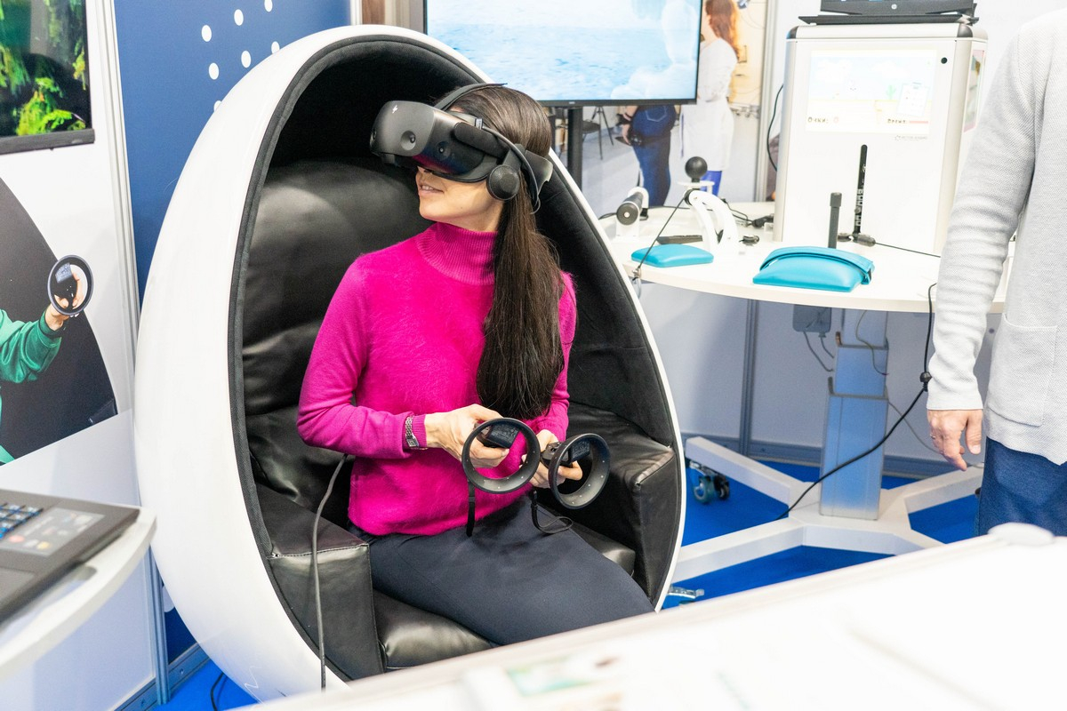
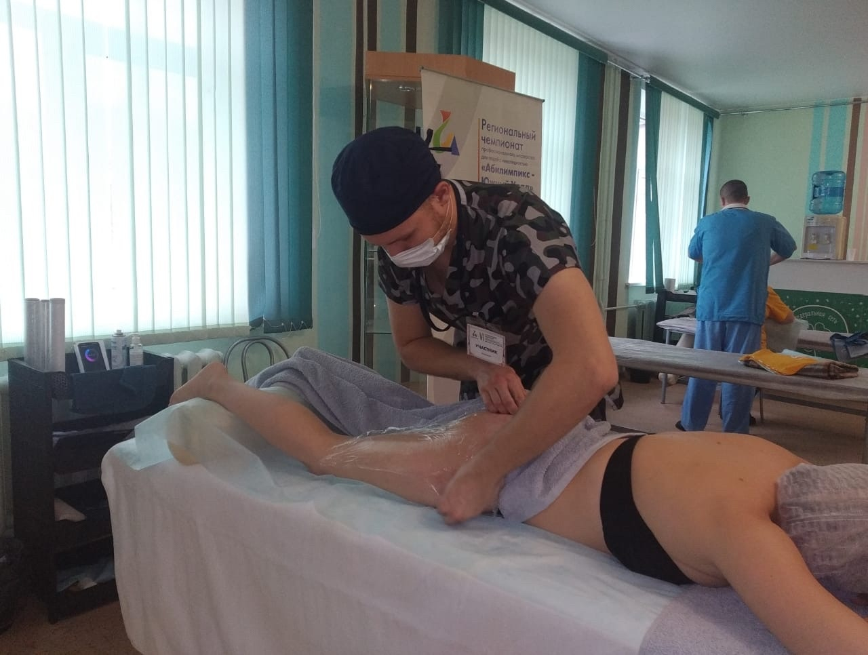
БЛАГОДАРЮ ЗА ВНИМАНИЕ!
Мастер-класс
Региональный чемпионат «Абилимпикс»

